Slide 1
«Развитие эстетического восприятия окружающего мира через творческие коллективные работы»

Slide 2
«
Групповая деятельность – процесс организации познавательной коллективной деятельности учащихся, в ходе которой происходит раздел функций между учащимися, достигается их позитивная взаимозависимость, осуществляется взаимодействие, требующее индивидуальной ответственности каждого

Slide 3
Задачи обучения
приобретение знаний основ художественной грамотности;
овладение способами использования приобретённых знаний и умений;
освоение компетенций: ценностно-смысловая, ценностно-ориентированная, рефлексивная, коммуникативная, личностное саморазвитие.

Slide 4
Сочетание на уроках коллективных и индивидуальных форм работы – важное условие развития творчества

Slide 5
Выбор темы и методики КИД
– место коллективной деятельности в тематическом плане и в структуре урока ИЗО;
– возрастные особенности учащихся – участников коллективной изобразительной деятельности;
– посильность задания и доступность изобразительной технологии его выполнения. (посмотреть на протяжении всех лет обучения уровень сложности; предусмотреть разнообразие техник и материалов).

Slide 6
Организация групповых и коллективных форм работы – форма продуктивного общения
информационная;
контактная;
координационная;
перспективная;
развивающая.

Slide 7
Формы коллективной изобразительной деятельности
совместно–индивидуальная;
совместно–последовательная;
совместно-взаимодействующая.

Slide 8
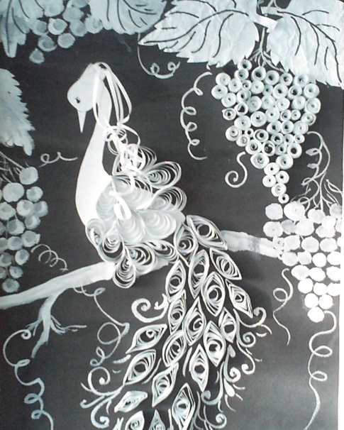
совместно–индивидуальная деятельность
Каждый ученик индивидуально выполняет изображение или изделие , которое на завершающем этапе становится частью, элементом коллективной композиции.

Slide 9
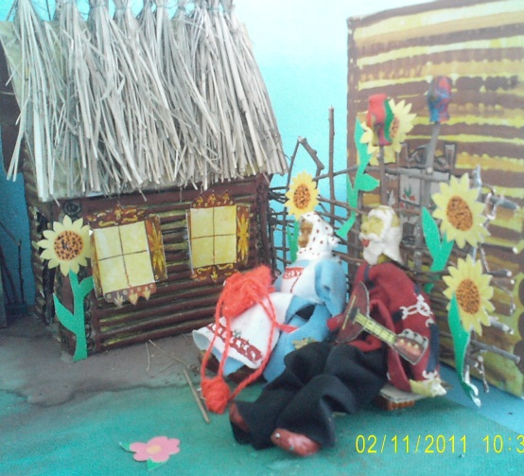
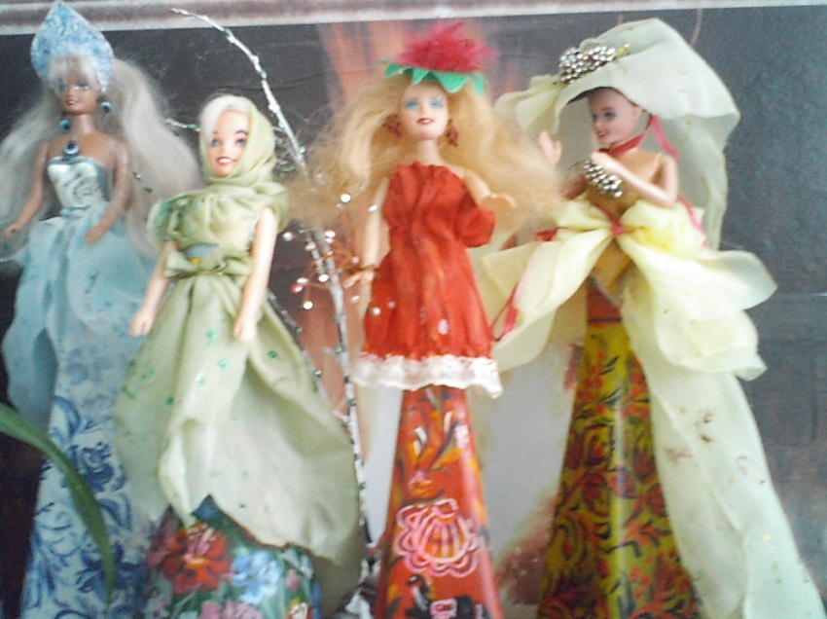
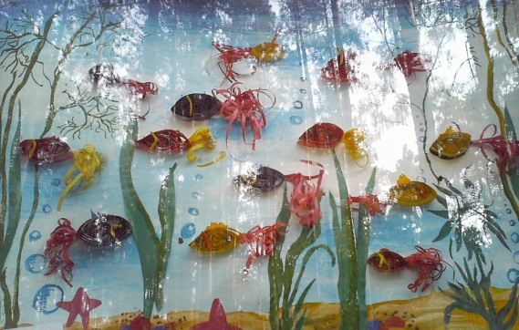
совместно–последовательная деятельность
Работа обучающихся по принципу
конвейера, когда результат одного
ученика находится в тесной
зависимости от результатов предыдущего и последующего участников

Slide 10
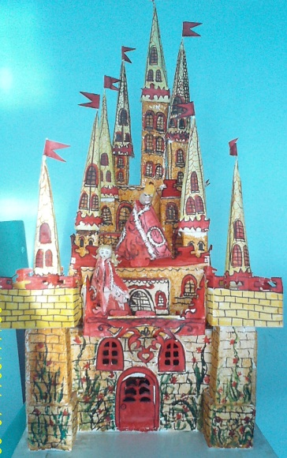
совместно- взаимодействующая деятельность Эта форма организации предполагает или одновременную совместную работу всех участников коллективного творчества, или постоянное согласование действия всех участников коллективной деятельности.

Slide 11
задачи коллективной деятельности
Организация формы сотрудничества;
совершенствование опыта общения;
координирование своей деятельности;
объективное оценивание результатов;
организация индивидуального и дифференцированного подхода в обучении и воспитании.

